Slide 1
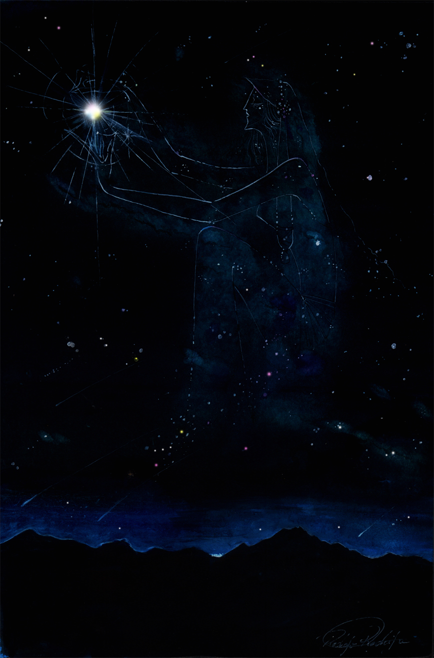
ETNOASTRONOMIA
O céu indígena

Slide 2
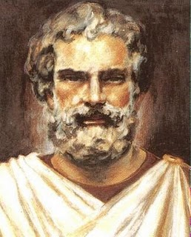
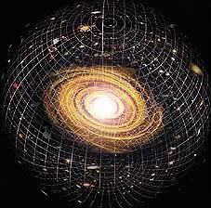
Introdução
Tales de Mileto e o Universo esférico . . .
Notes:
Fontes das imagens: http://marianaideiasforadacaixa.wordpress.com/2010/10/10/o-lado-positivo-da-pilha-%E2%80%93-parte-i-historico-e-situacao-atual/
http://ensaiosantropologicos.blogspot.com/2011/02/o-derradeiro-destino-do-universo.html

Slide 3
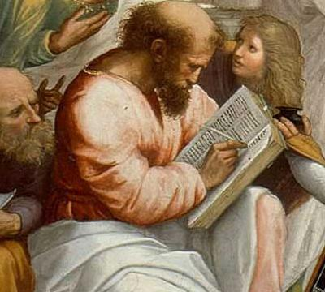
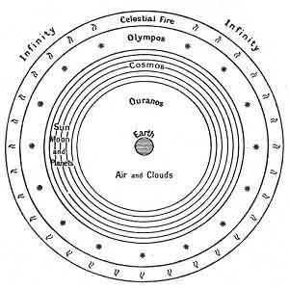
Introdução
Pitágoras e o Movimento perfeito dos astros. . .
Notes:
Fontes das imagens: http://cienciadiaria.com.br/2010/06/11/fim-de-semana-estacao-ciencia-apresenta-peca-o-monocordio-de-pitagoras/
http://www.sacred-texts.com/earth/boe/boe20.htm

Slide 4
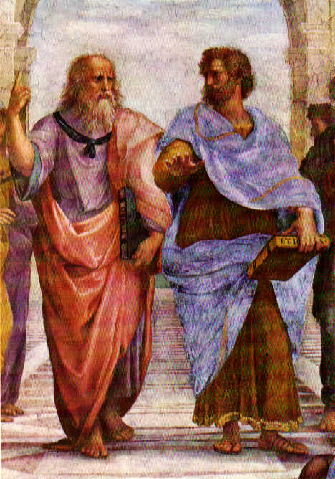
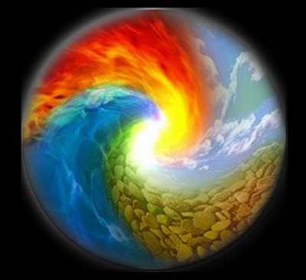
Introdução
Aristóteles e os Quatro Elementos . . .
Notes:
Fontes das imagens: http://abyss.uoregon.edu/~js/glossary/aristotle.html http://astrodestino.blogspot.com/2008/07/signos-e-os-quatro-elementos.html

Slide 5
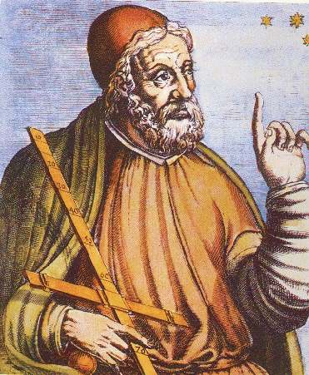
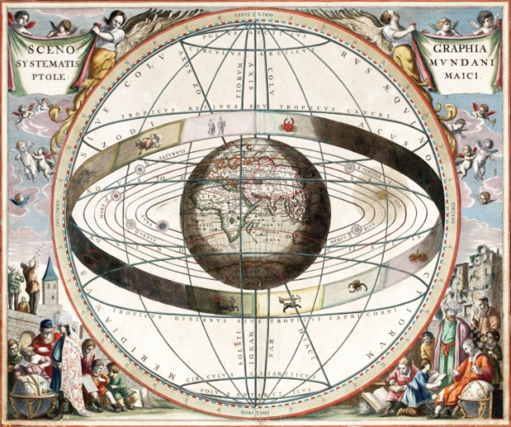
Introdução
Cláudio Ptolomeu e o Geocentrismo . . .
Notes:
Fontes das imagens: http://umavisaoterra.pbworks.com/w/page/8734359/Geocentrismo http://www.nova-lis.com/index.php?option=com_content&view=article&id=1039:tetrabiblos-de-ptolomeu-por-fernando-barnab&catid=103:fernando-barnab&Itemid=247

Slide 6
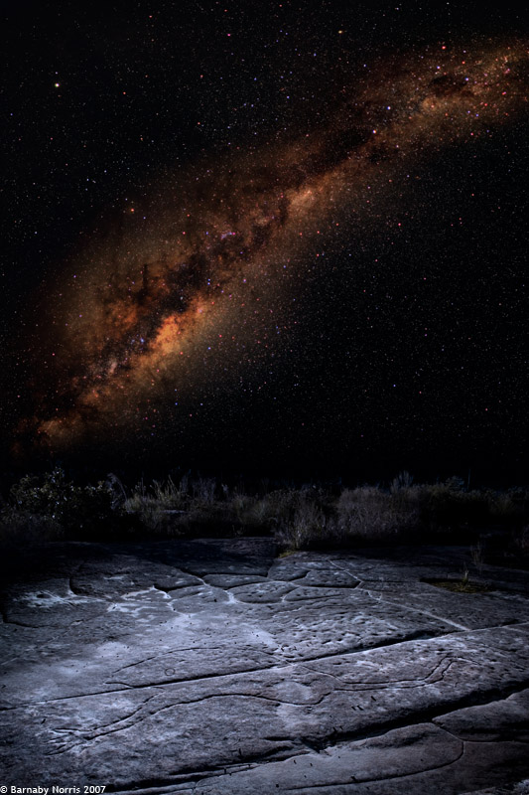
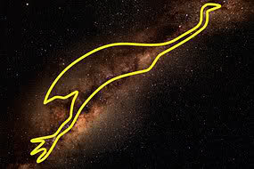
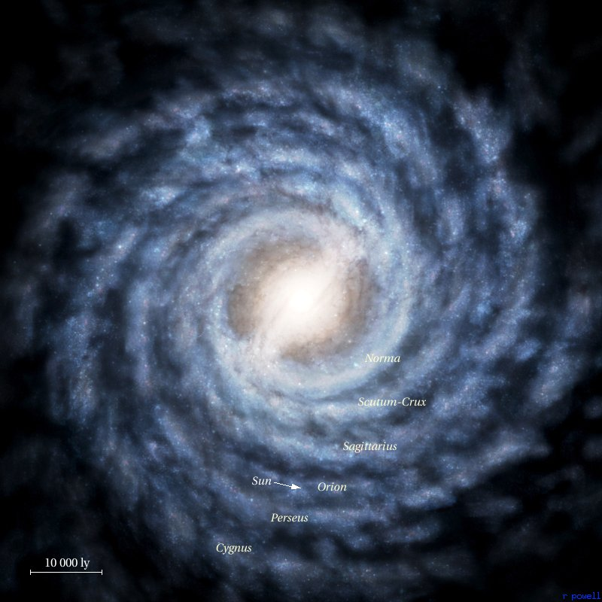
Notes:
Fontes das imagens: http://www.atnf.csiro.au/research/AboriginalAstronomy/Examples/emu.htm http://www.disclose.tv/forum/australia-s-first-astronomers-t7183.html http://www.atlasoftheuniverse.com/milkyway.html

Slide 7
?
Introdução
?
?
?
?
?
?
?
?
?
Notes:
Fonte da imagem: http://educaja.com.br/2011/04/datas-comemorativas-dia-do-indio-6.html

Slide 8
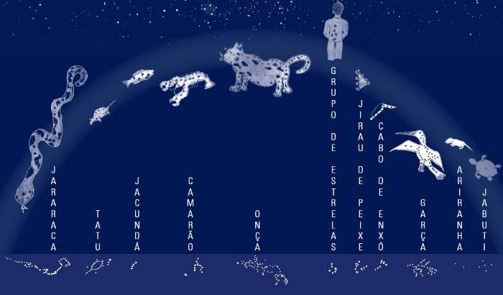
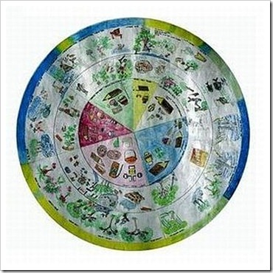
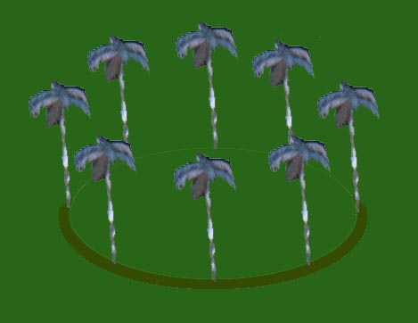
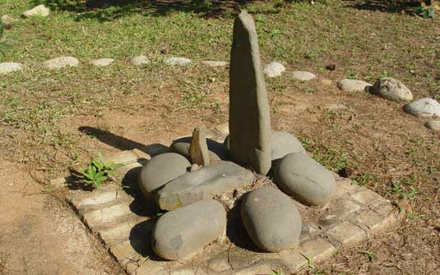
Notes:
Fontes das imagens: http://www.ov.ufrj.br/AstroPoetas/Tuparetama/arqueoastronomia/arquivos/18.html http://g1.globo.com/Noticias/Ciencia/0,,MUL108558-5603,00-CIENTISTA+RECRIA+OBSERVATORIO+INDIGENA+EM+SC.html
http://calendariospersonalizados.org/2011/05/calendario-indigena-brasileiro/
http://hernehunter.blogspot.com/2010/09/astronomia-tupi-guarani.html

Slide 9
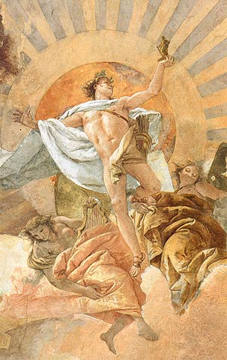
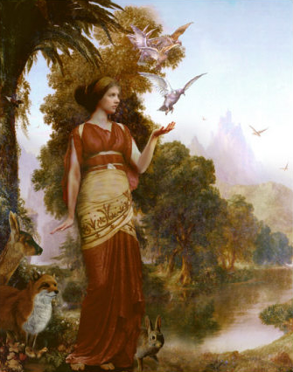
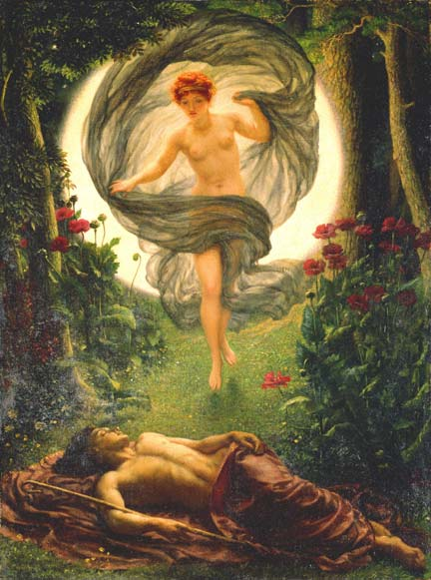
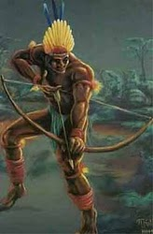
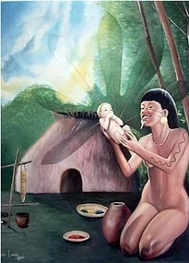
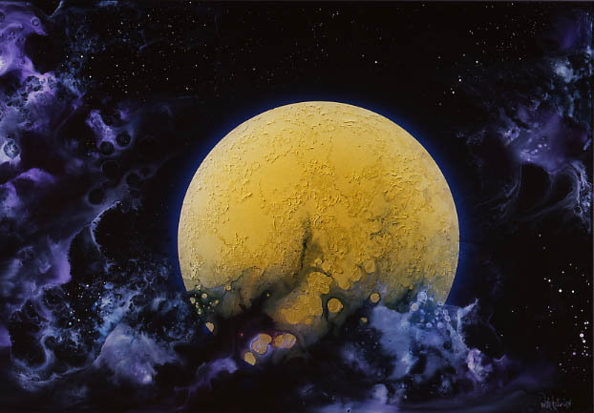
Notes:
Fontes das imagens: http://www.residenz-wuerzburg.de/englisch/residenz/treppe07.htm
http://menteandarilha.blogspot.com/2011/01/deus-o-nosso-unico-lider.html
http://www.art.com/products/p13017570-sa-i2051495/howard-david-johnson-demeter-searching-for-persephone.htm
http://manihmanih.blogspot.com/2010/10/saiba-mais-sobre-nos.html
http://www.myastrologybook.com/Artemis-Diana-Selene-Phoebe-Luna-Hecate.htm
http://bruxaguinevere.blogspot.com/2009_03_01_archive.html

Slide 10
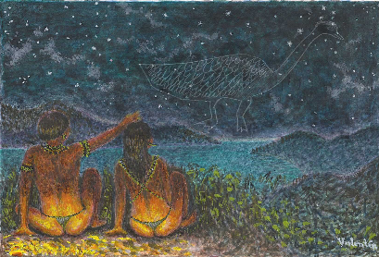
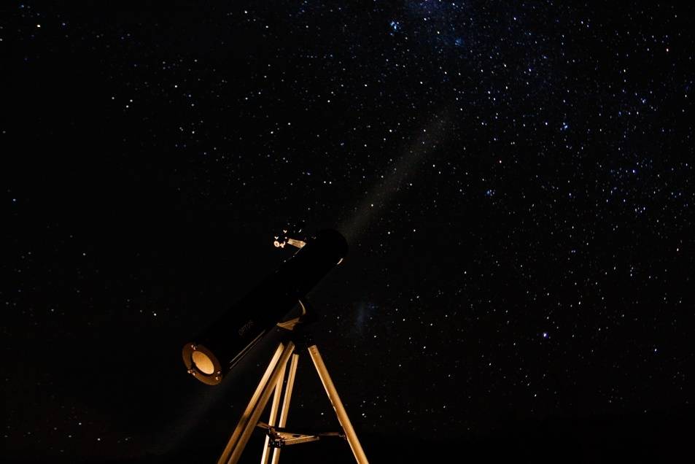
Etnoastronomia – O que é?
Etnoastronomia vem do grego: ἔθνος (ethnos = povo)
ἄστρον (aster = estrela) νόμος (nomos = lei)
“Pois embora o céu seja o mesmo para observadores em um mesmo hemisfério, sua maneira de olhar os diferencia . . .”
Notes:
Fontes das imagens: http://transnet.ning.com/photo/constelacao-da-ema?xg_source=activity http://bg.wikipedia.org/wiki/%D0%A4%D0%B0%D0%B9%D0%BB:Telescope_and_night_sky.jpg

Slide 11
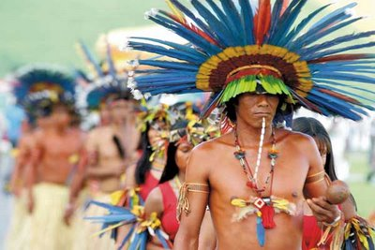
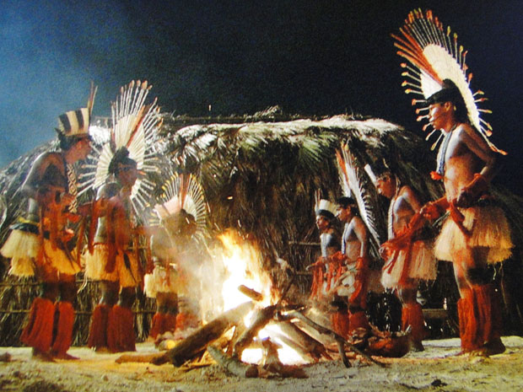
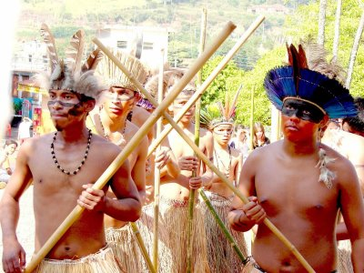
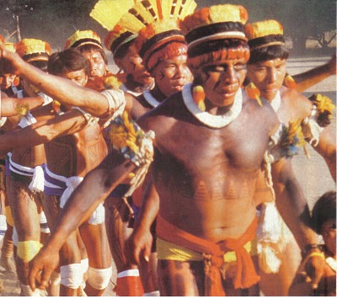
Os mitos indígenas
Notes:
Fontes das imagens: http://odeporica.blogspot.com/2011/03/confissoes-de-darcy-ribeiro-um.html http://araguaia.globo.com/Vem-por-ai/noticia/2010/10/indios-fazem-ritual-para-proteger-solano.html http://gntxapados.blogspot.com/2011/05/existem-indios-em-angra-dos-reis-sim.html http://bibliotecainfantilgrandesautores.blogspot.com/2010/05/nossa-homenagem-ao-indio-em-1500-quando.html

Slide 12
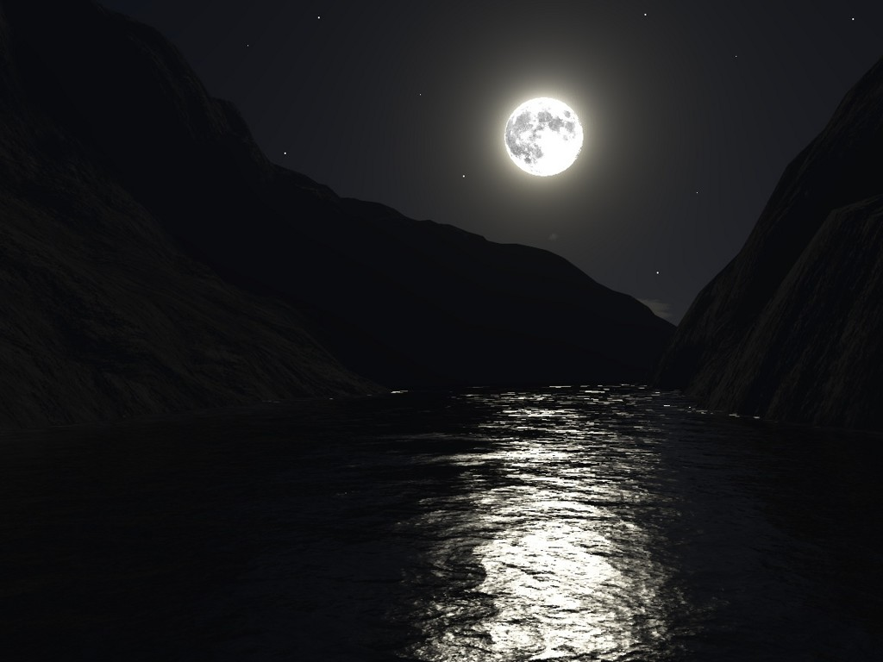
A criação das estrelas
Notes:
Fonte da imagem: http://www.layoutsparks.com/1/182279/dark-night-moon-nature-31000.html

Slide 13
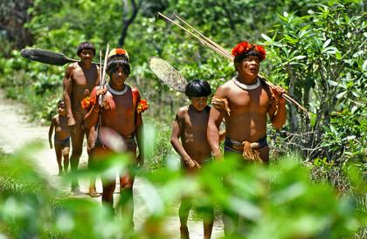
Notes:
Fonte da imagem: http://indiokadweu154brasil.blogspot.com/2011/05/kadweu-e-cultura-da-caca.html

Slide 14
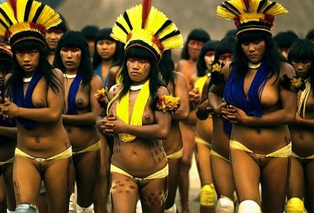
Notes:
Fonte da imagem:http://educarencantando.blogspot.com/2009/04/o-que-torna-um-indio-indio.html

Slide 15
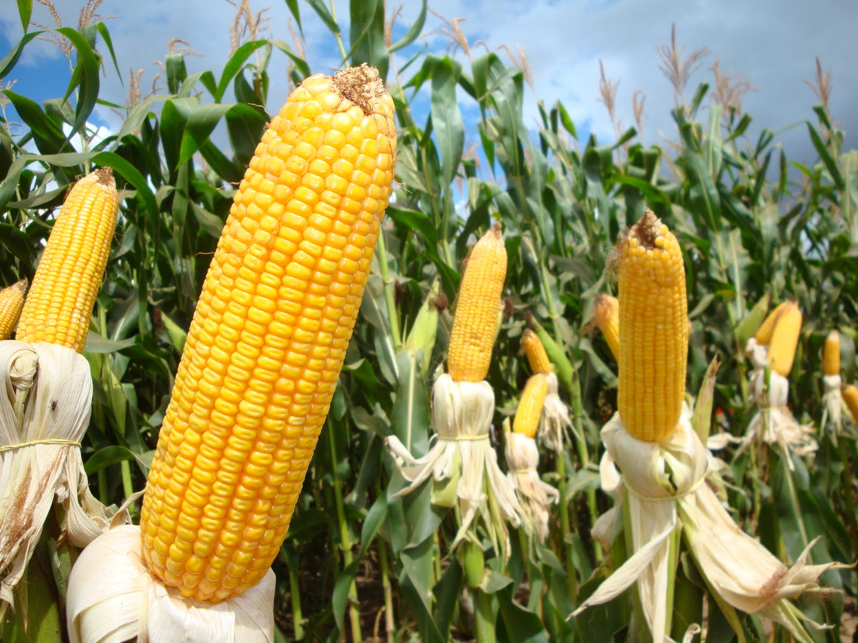
Notes:
Fonte da imagem:http://alentejoedesporto.blogspot.com/2011/02/portugal-apenas-produz-um-terco-do.html

Slide 16
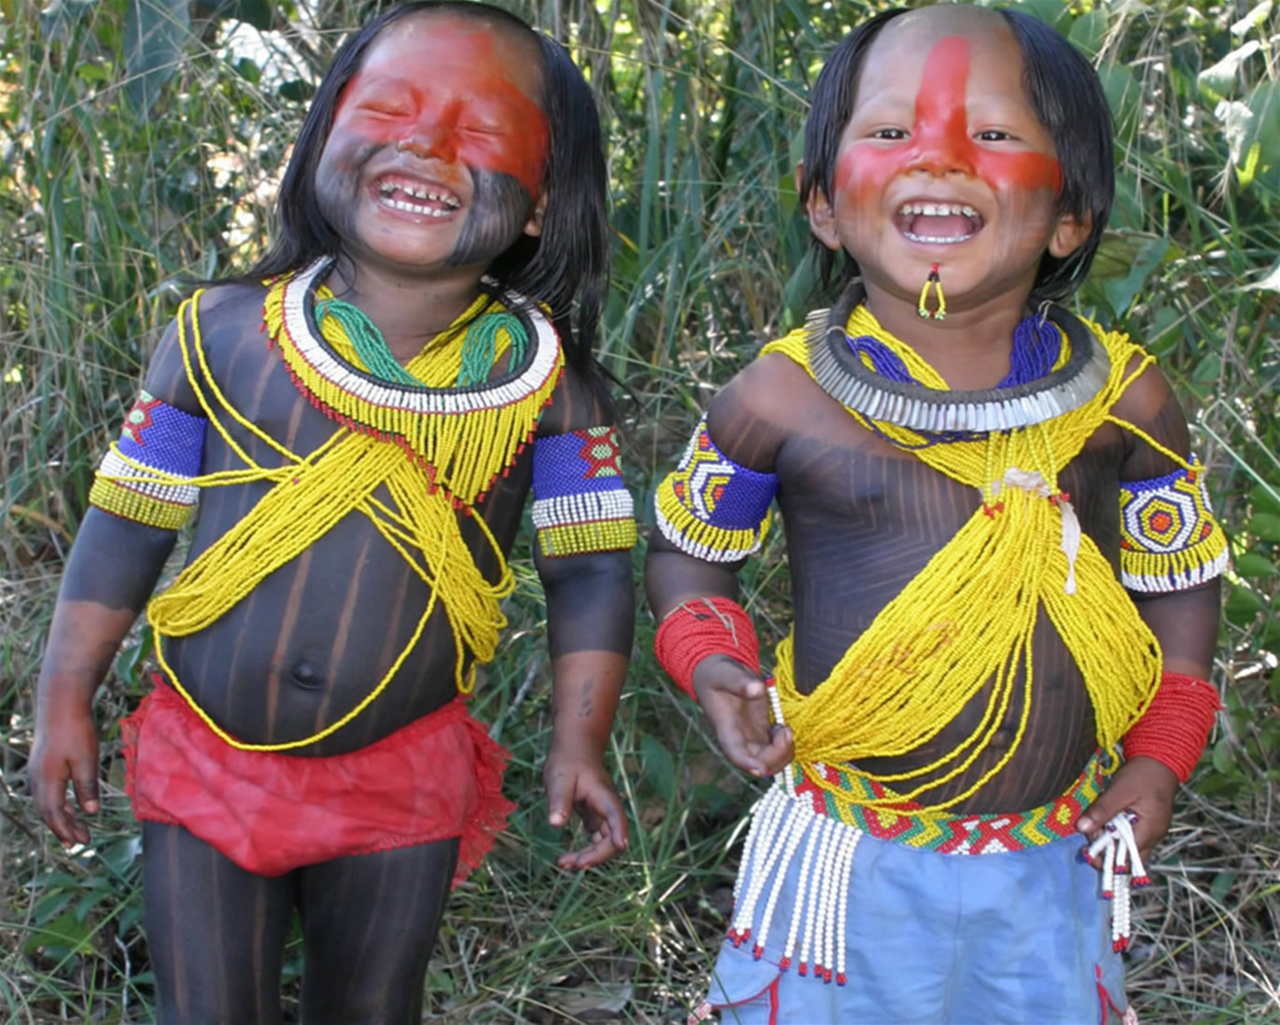
Notes:
Fonte da imagem: http://www.panoramio.com/photo/20503277

Slide 17
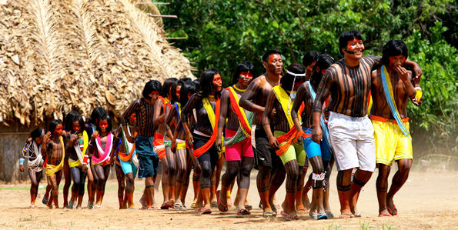
Notes:
Fonte da imagem: http://rmtonline.globo.com/noticias.asp?em=2&n=386624&p=2

Slide 18
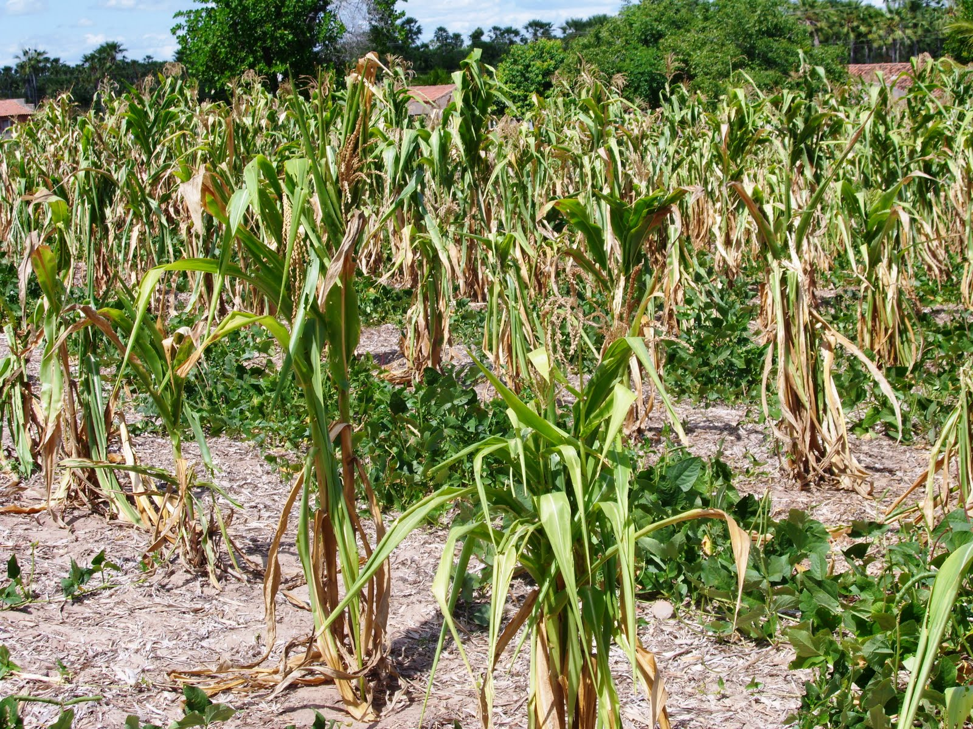
Notes:
Fonte da imagem: http://marianacaraubas.blogspot.com/2010_06_01_archive.html

Slide 19
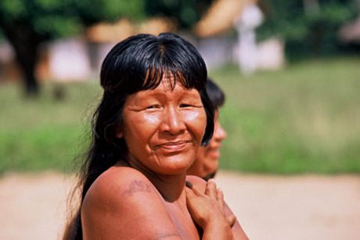
Notes:
http://vomitodebebado.blogspot.com/2011/03/viagens-no-tempo-e-os-seus-paradoxos.html

Slide 20
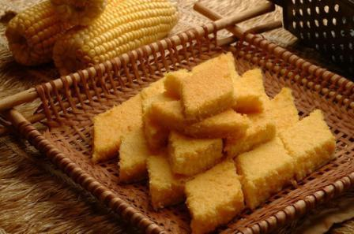
Notes:
Fonte da imagem: http://tvgourmetnews.com/wp/bolo-de-milho.html

Slide 21
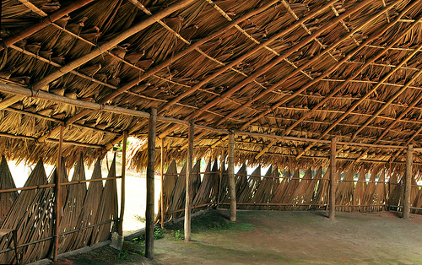
Notes:
Fonte da imagem: http://www.sempretops.com/fotos/oca-indigena-fotos/attachment/4349674355_382e187042/

Slide 22
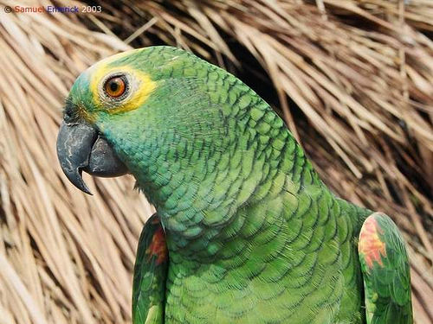
Notes:
Fonte da imagem: http://www.flickr.com/photos/slemerick/sets/72157611105774309/detail/?page=2

Slide 23
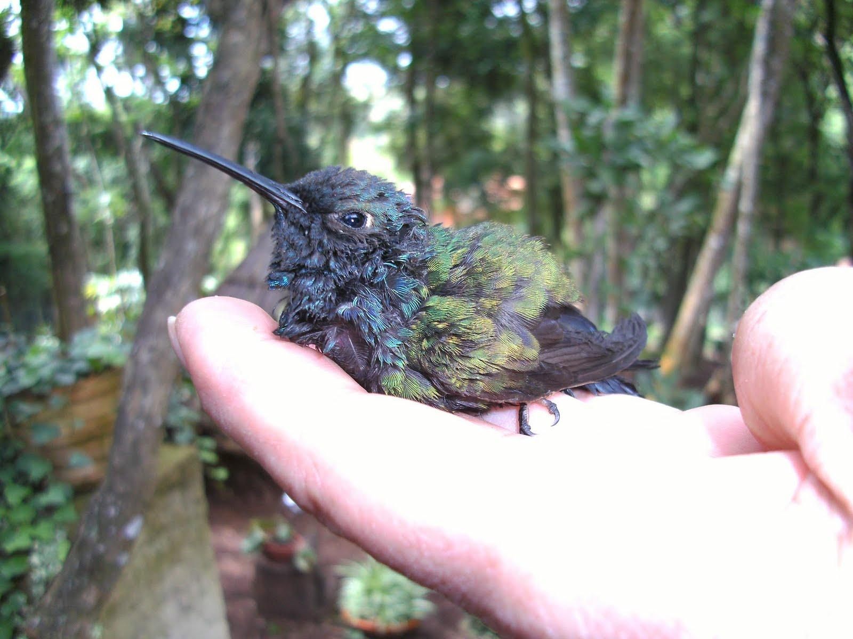
Notes:
Fonte da imagem: http://bordaderia.blogspot.com/2010/07/tati-em-close-por-jaci-ferreira.html

Slide 24
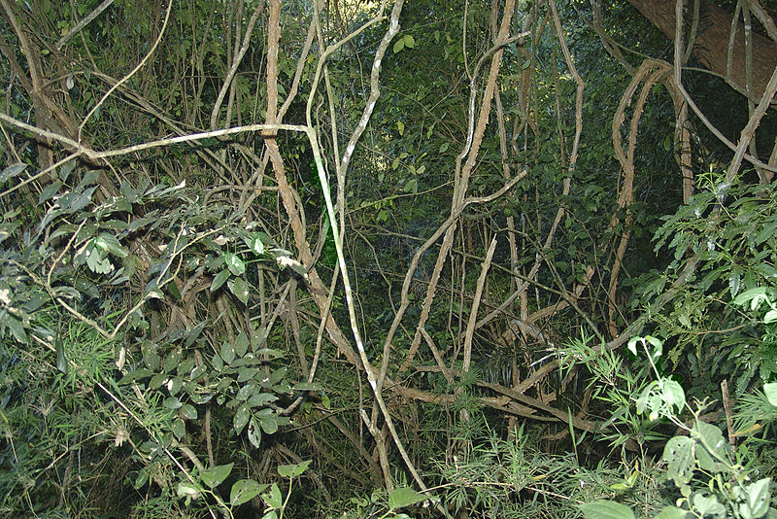
Notes:
Fonte da imagem: http://pt.wikipedia.org/wiki/Ficheiro:Cipoal_(Cip%C3%B3)_180807_REFON_2.jpg

Slide 25
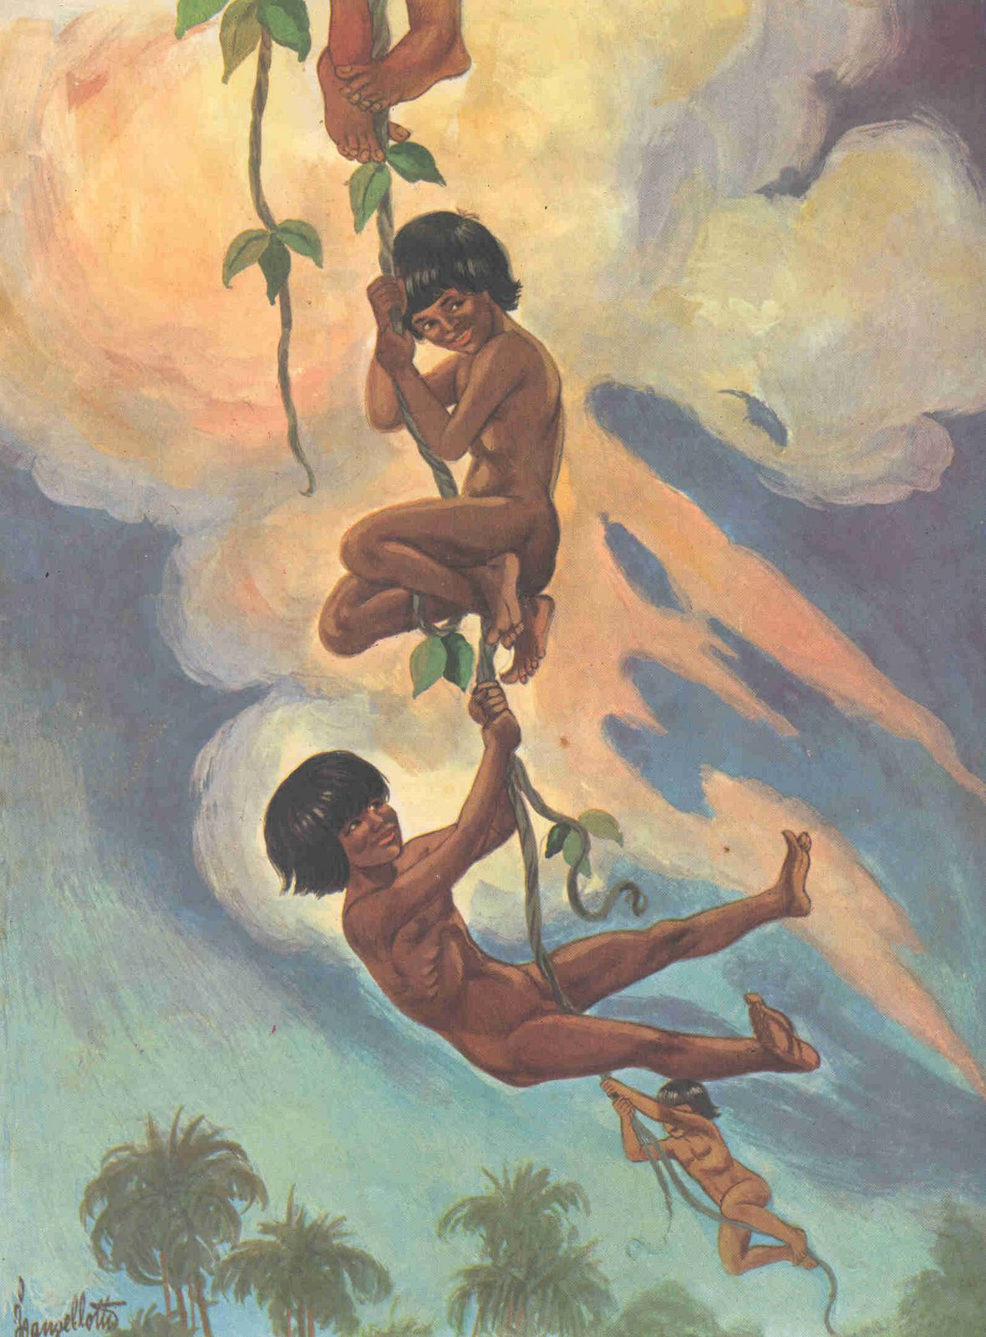
Notes:
Fonte da imagem: http://3.bp.blogspot.com/_fvMmtgX9Xf0/SREcZ0y4PNI/AAAAAAAADKM/fxW9nJkGc0M/s1600-h/Lendas+-+Lanzellotti+-+Cria%C3%A7%C3%A3o+das+Estrelas.jpg

Slide 26
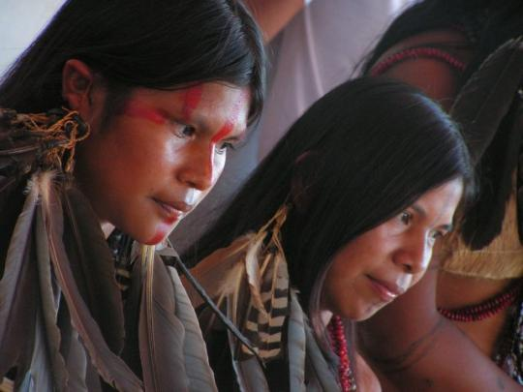
Notes:
Fonte da imagem: http://poesiasfulanasdetal.blogspot.com/p/forca-do-povo-indigena-em-destaque-as.html

Slide 27
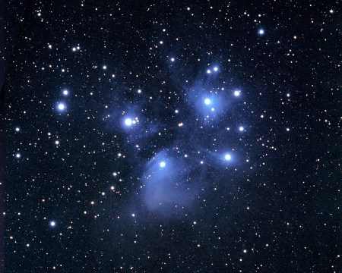
Notes:
Fonte da imagem: http://www.wscom.com.br/xeretas/agenda-aberta/id/808/data/1

Slide 28
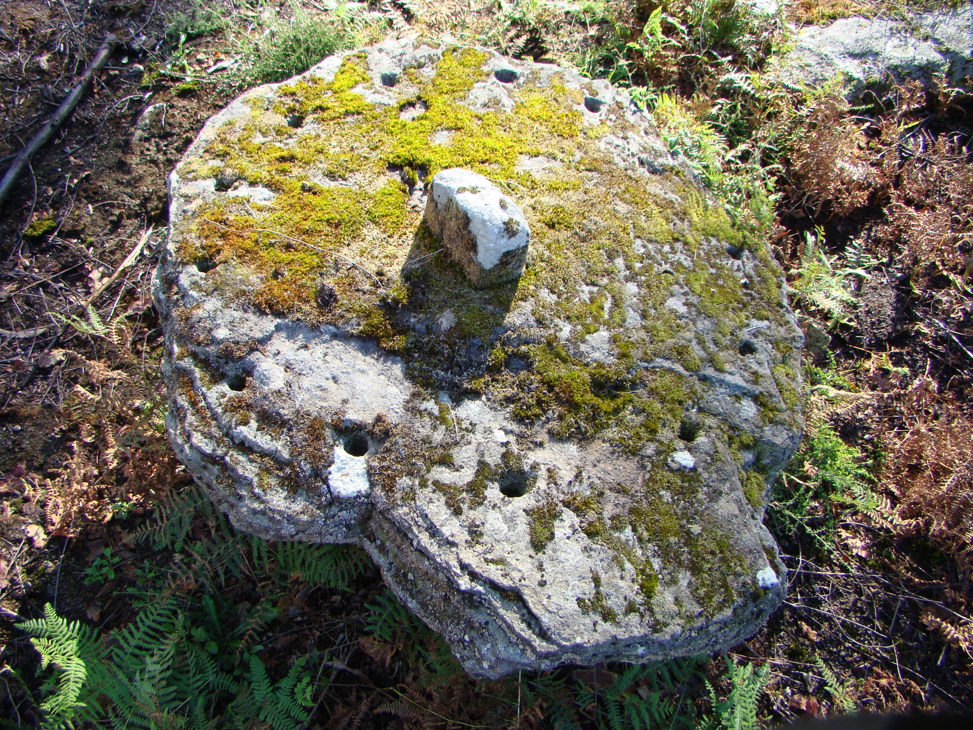
A CRIAÇÃO DO MUNDO
Notes:
Fonte da imagem: http://www.panoramio.com/photo/15969090

Slide 29
E a Terra era um lugar cheio de escuridão . . .

Slide 30
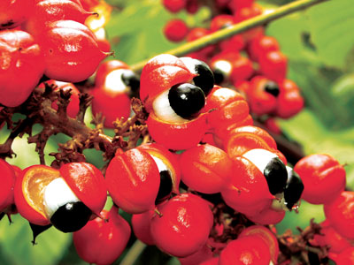
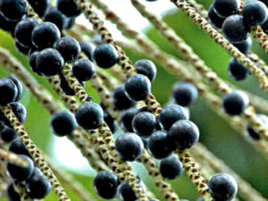
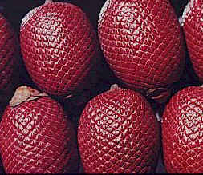
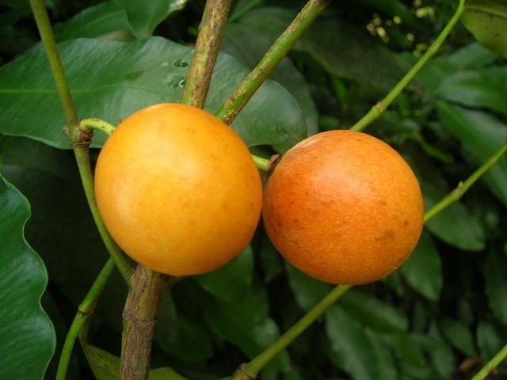
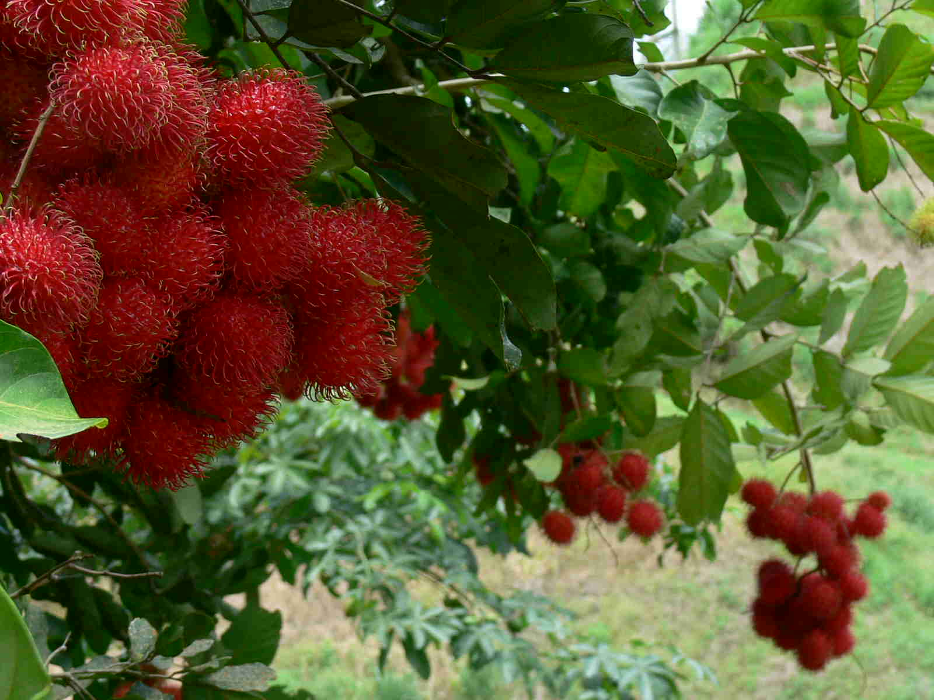
Notes:
Fontes das imagens: http://guiadosabor.verdesmares.com.br/materias/guarana-poder-que-vem-da-amazonia http://www.plantasmedicinaisefitoterapia.com/ http://meucolibri.wordpress.com/ http://poderdasfrutas.com/fruta-bacupari/fruta-bacupari/ http://www.rambutan.com/ http://cangucuemcores.blogspot.com/2011/01/mandioca-brava-familia-euphorbiaceae.html

Slide 32
Notes:
Fonte da imagem: http://samuellgb.blogspot.com/2010/06/etanol-de-mandioca-em-90-dias.html

Slide 33
Notes:
Fonte da imagem: http://www.cidadedosdiamantes.com.br/rss

Slide 34
Notes:
Fonte da imagem: http://ultradownloads.uol.com.br/papel-de-parede/Estrelas--59348/

Slide 35
Notes:
Fonte da imagem: http://sentimentosintimos.blogspot.com/2011/07/estrela-solitaria.html

Slide 36
Notes:
Fonte da imagem: http://bp1.blogger.com/_fvMmtgX9Xf0/SFNGxyndDFI/AAAAAAAABbY/1_1oxtVFMG0/s1600-h/Lendas+-+Cria%C3%A7%C3%A3o+do+Mundo.jpg

Slide 37
Notes:
Fonte da imagem: http://brunojpteixeira.blogspot.com/2011/03/imagens-da-natureza-por-do-sol.html

Slide 38
Notes:
Fonte da imagem: http://www.flickr.com/photos/alessio_brasil/page5/

Slide 39
A lenda da Vitória-Régia
Notes:
Fonte da imagem: http://bangertesteves.wikispaces.com/Brasil

Slide 41
Notes:
Fonte da imagem: http://odespertardaespiritualidade.blogspot.com/2011_08_01_archive.html

Slide 42
Notes:
Fonte da imagem: http://bellosromances.blogspot.com

Slide 43
Notes:
Fonte da imagem: http://muitaluz2011.blogspot.com/2011/04/vitoria-regia.html

Slide 44
Notes:
Fonte da imagem: http://www.flickr.com/photos/marcusviniciuslameiras/5650256727/sizes/l/in/photostream/

Slide 45
As constelações indígenas
Notes:
Fontes das imagens: http://www.coloradohrs.com/northwest/index.asp http://www.dreamstime.com/royalty-free-stock-image-black-rat-and-yellow-cheese-moon--image6831206 http://mensagensgalacticas.blogspot.com/2011/09/anthar-da-constelacao-de-pegasus.html

Slide 46
As constelações indígenas
Notes:
Fontes das imagens:http://dc136.4shared.com/doc/6YKW3aKm/preview.html

Slide 47
As constelações indígenas
Notes:
Fontes das imagens:http://dc136.4shared.com/doc/6YKW3aKm/preview.html

Slide 48
Cruzeiro do Sul
Escorpião
Saco de Carvão
Notes:
Fontes das imagens: http://vaniteeen.blogspot.com/ http://www.asterdomus.com.br/Artigo_crux_australis.htm http://astronomia-algarve.blogspot.com/2009/12/constelacao-do-escorpiao.html http://historiofobia.blogspot.com/2011/09/escorpiao-tatuagens-e-seus-significados.html http://www.ccvalg.pt/astronomia/nebulosas/nebulosas_escuras.htm http://ultimosegundo.ig.com.br/colunistas/enquantoissonouniverso/as+32+principais+constelacoes/n1237740256090.html

Slide 49
As constelações indígenas
Notes:
Fontes das imagens:http://dc136.4shared.com/doc/6YKW3aKm/preview.html

Slide 50
As constelações indígenas
Notes:
Fontes das imagens:http://dc136.4shared.com/doc/6YKW3aKm/preview.html

Slide 51
Touro
Órion
Plêiades
Três Marias
Notes:
Fontes das imagens: http://www.geekmom.com/2011/03/meet-the-constellations-orion/ http://en.wikipedia.org/wiki/File:Orion_Belt.jpg http://dmlucy.wordpress.com/2010/02/20/as-constelacoes-zodiacais-parte-2-touro/taurus/ http://homeboyastronomy.com/2008/01/05/finding-pleiades-tips-for-locating-pleiades-m45/

Slide 52
As constelações indígenas
Notes:
Fontes das imagens:http://dc136.4shared.com/doc/6YKW3aKm/preview.html

Slide 53
As constelações indígenas
Notes:
Fontes das imagens:http://dc136.4shared.com/doc/6YKW3aKm/preview.html

Slide 54
Cygnus
Cassiopéia
Notes:
Fontes das imagens:http://en.wikipedia.org/wiki/File:Cassiopeiaurania.jpg http://www.umich.edu/~lowbrows/guide/cygnus.html

Slide 55
O conhecimento indígena
Porque os indígenas utilizamos astros para se orientar e subsistir . . .
Jaci e as Marés
Os índios sabiam que em lua cheia havia marés mais altas e mais baixas. E os melhores momentos para pescar camarão e linguado.
Notes:
Fonte da imagem: http://www.photoshoptotal.com.br/papel-de-parede/4084/mare_alta_na_lua_cheia

Slide 56
O conhecimento indígena
Porque os indígenas utilizamos astros para se orientar e subsistir . . .
Sol e Rosa dos Ventos
Os índios sabiam as horas do dia e estações do ano. Nhanderu (Supremo) Jakaira (Ventos) Nhamandu (Palavras)
Karai (Fogo) Tupã (Águas)
Notes:
Fonte da imagem: http://www.neppi.org/anais/Ciencias%20da%20terra/ETNOASTRONOMIA%20DOS%20%CDNDIOS%20GUARANI%20NA%20REGI%C3O%20DA%20GRANDE%20DOURADOS%20MS.pdf

Slide 57
O conhecimento indígena
Porque os indígenas utilizamos astros para se orientar e subsistir . . .
Sol e Rosa dos Ventos
Os índios sabiam que os eclipses se relacionavam com a eclíptica. Acreditavam no mito da onça (Antares ou Aldebaran) atrás da Lua e do Sol.
Notes:
Fonte da imagem:http://universoantares.blogspot.com/2009/08/eclipse-lunar.html

Slide 58
Reflexão
Por que não sabíamos de tudo isso?
Preservar o que para nós hoje é dispensável, mas para outros pode ser insubstituível.
Projeto de construção da Usina Belo Monte, que irá desabrigar os indígenas da região do Xingu, no Pará.
“Não temos mais espaço. Vocês já tomaram conta de todas as terras. O governo deveria deixar os índios onde os índios estão. Quero que rios e florestas fiquem para os meus netos e vou lutar por isso”. Índio Raoni
Notes:
Fonte da imagem: http://psicoambiental.wordpress.com/tag/belo-monte/

Slide 59
Como nasceram as estrelas – Lenda Apache

Slide 60
Perguntas?

